Slide 1
Основные рекомендации к разработке и проведению здоровьесберегающего урока

Slide 2
Здоровьесберегающий урок должен:
воспитывать
стимулировать у детей желание жить, быть здоровыми
учить их ощущать радость от каждого прожитого дня
показывать им, что жизнь - это прекрасно
вызывать у них позитивную самооценку

Slide 3
Отличительные особенности здоровьесберегающих образовательных технологий
отсутствие назидательности и авторитарности
элементы индивидуализации обучения
наличие мотивации на здоровый образ жизни учителя и учеников
интерес к учебе, желание идти в школу
наличие физкультминуток
наличие гигиенического контроля

Slide 4
Основой здоровьесберегающей технологии является соблюдение следующих принципов:

Slide 5
Принципы
учет возрастно-половых особенностей;
учет состояния здоровья ученика и его индивидуальных психофизических особенностей при выборе форм, методов и средств обучения;
структурирование урока на три части в зависимости от уровня умственной работоспособности учащихся;
использование здоровьесберегающих действий .

Slide 6
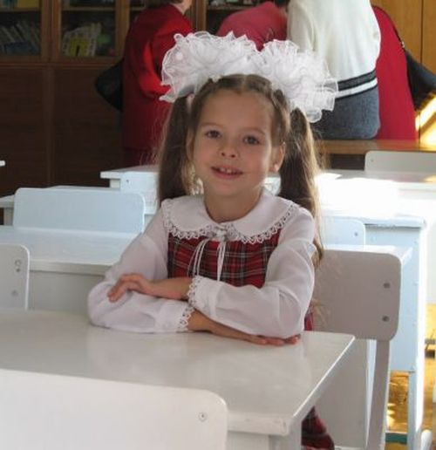
Здоровьесберегающие действия:
оптимальная плотность урока
чередование видов учебной деятельности

Slide 7
Оздоровительные моменты на уроке

Slide 8
Преемственность образовательного пространства
целевая
содержательная
технологическая
психологическая
управленческая
Согласование целей и задач
воспитания
и обучения на отдельных ступенях развития ребенка
Обеспечение «сквозных» линий в содержании повторений, пропедевтики, разработка единых курсов изучения отдельных программ
Преемствен-ность средств, форм, приемов и методов воспитания и обучения
Учет возрастных особен-ностей, снятие психологи-ческих трудностей, адаптация переходных периодов
Наличие общего руководства, жесткая структура комплекса.

Slide 9
Здоровьесохранная деятельность
Цель:
сохранение и укрепление здоровья детей,
формирование потребности в здоровом образе жизни.

Slide 10
Задачи
Организация психолого-педагогических мероприятий, направленных на сохранение здоровья воспитанников, школьников и педагогов.
Смягчение адаптационных периодов.
Улучшение санитарно-гигиенического состояния школы.
Активизация жизнедеятельности детей средствами физической подготовки.
Профилактика заболеваний
Сотрудничество со специалистами здравоохранения
Просветительская работа.

Slide 11
Гимнастика для глаз
Пальчиковая гимнастика
Физкультурные минутки
Дыхательная гимнастика
Точечный массаж
Релаксация
Бассейн

Slide 12
«Гимнастика, физические упражнения, ходьба должны прочно войти в повседневный быт каждого, кто хочет сохранить работоспособность, здоровье,
полноценную и радостную жизнь». Гиппократ

Slide 13
Пальчиковая гимнастика. « Рука является вышедшим наружу мозгом.» И.Кант Задачи: -стимуляция развития речи -профилактика нарушений зрения -расширить пространственную активность глаз

Slide 14
Здоровье человека зависит:
На 50%-от образа жизни
На 25%-от состояния окружающей среды
На 15%-от наследственной программы
На10%- от возможностей медицины

Slide 15
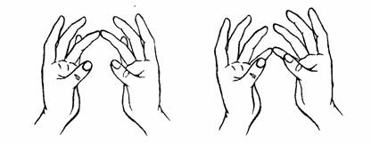
Пальчиковые игры могут помочь:
Подготовить руку к письму;
Развить внимание, терпение;
Стимулировать фантазию;
Активизировать работу мозга;
Научиться управлять своим телом.

Slide 16
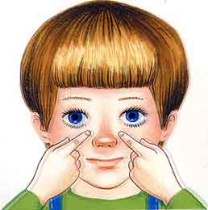
Зрительная гимнастика помогает:
Снять физическую и психоэмоциональную напряжённость;
Тренировать вестибулярный аппарат;
Развить зрительную координацию;
Укреплять глазные мышцы;
Развить зоркость и внимательность;
Улучшить зрение.

Slide 17
Зрительная гимнастика Цели: Профилактика возникновения и развития близорукости. Расширение пространственной активности глаз в ходе занятий. 38-52% детей к окончанию начальной школы имеют снижение остроты зрения. Согласно разным теориям одним из фактором возникновения и развития близорукости признаются напряжённые зрительные нагрузки. Существующие противоречия между физиологическими возможностями зрительного анализатора детей и общепринятыми технологиями обучения, способствуют массовому возникновению зрительных расстройств.

Slide 18
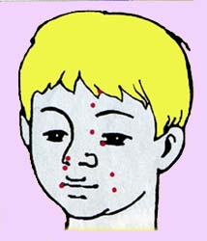
Точечный массаж помогает: Проводить профилактику простудных заболеваний; Закаливание детей; Научить детей расслабляться, освобождаться от стрессов, перенапряжения; Обучить навыкам проведения точечного массажа.

Slide 19
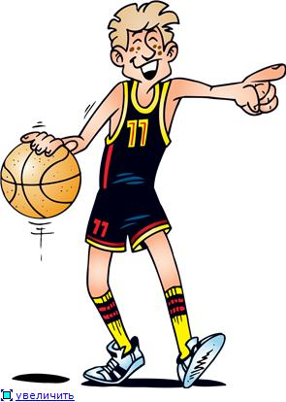
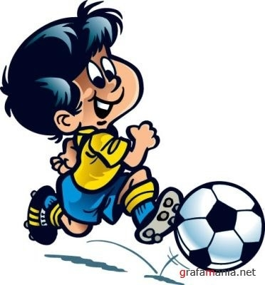
Физкультурные минутки помогают:
Снятие усталости, напряжения;
Ослабить утомление на уроке;
Проводить профилактику нарушения осанки;
Поддержание работоспособности, активного внимания;

Slide 20
Релаксация на уроках.
Помогает снять стресс;
Расслабление мышц;
Снятие усталости;
Восстановление работоспособности

Slide 21
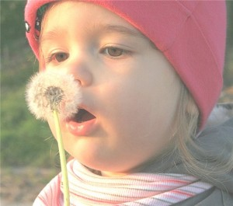
Дыхательная гимнастика.
Укрепление дыхательной мускулатуры;
Уменьшение заболеваний дыхательной системы;
Повышает общую сопротивляемость организма, его тонус, оздоровляет нервно-психическое состояние.

Slide 22
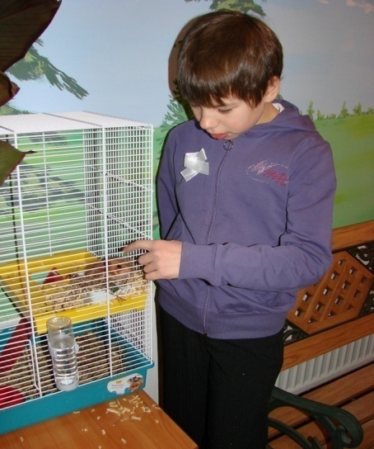
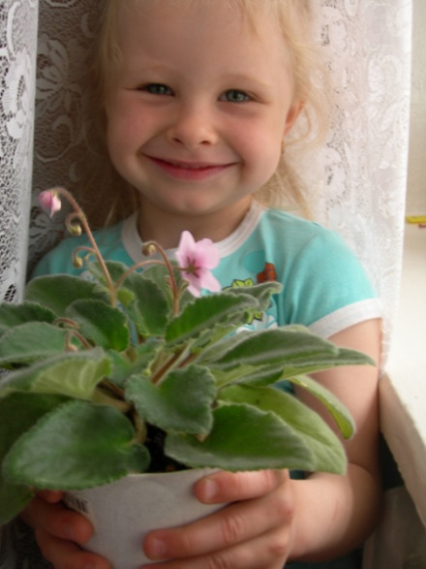
Экологическое пространство
Проветривание помещений
Наличие живого уголка
Озеленение кабинета
Освещение кабинета

Slide 23
«Состояние здоровья подрастающего поколения – важнейший показатель благополучия общества и государства, не только отражающий настоящую ситуацию, но и дающий прогноз на будущее».

Slide 24
Хочешь быть счастлив один день – сходи в гости Хочешь быть счастлив неделю – женись Хочешь быть счастлив месяц – купи себе машину Хочешь быть счастлив всю жизнь – будь здоров!

Slide 25
Здоровьесберегающие технологии в школе

Slide 26
«Забота о здоровье – это важнейший труд воспитателя. От жизнедеятельности, бодрости детей зависит их духовная жизнь, мировоззрение, умственное развитие, прочность знаний, вера в свои силы…».
В.А.Сухомлинский.

Slide 27
Здоровье ученика в норме, если:
в физическом плане – здоровье позволяет ему справляться с учебной нагрузкой, ребенок умеет преодолевать усталость;
в социальном плане – он коммуникабелен, общителен;
в эмоциональном плане – ребенок уравновешен, способен удивляться и восхищаться;
в интеллектуальном плане – учащийся проявляет хорошие умственные способности, наблюдательность, воображение, самообучаемость;
в нравственном плане – он признает основные общечеловеческие ценности.

Slide 28
Здоровьесберегающие образовательные технологии.
Здоровьесберегающие образовательные технологии – это системный подход к обучению и воспитанию, построенный на стремлении педагога не нанести ущерб здоровью учащихся.

Slide 29
Принципы здоровьесбережения:
«Не навреди!».
Приоритет заботы о здоровье учителя и учащегося.
Непрерывность и преемственность.
Субьект-субьективные взаимоотношения.
Соответствие содержания и организации обучения возрастным особенностям усащихся.
Комплексный, междисциплинарный подход.
Успех порождает успех.
Активность.
Ответственность за свое здоровье.

Slide 30
Критерии здоровьесбережения и уровни гигиенической рациональности урока.
Критерии здоровье- сбережения | Характерис-тика | Рациональ-ный уровень | Недостаточ-но рацио-нальный | Нерацио-нальный
Количество видов учебной деятель- ности | Виды учебной деятельности: опрос,письмо,чтение,слуша-ние,рассказ, ответы на вопросы,рас- сматривание, списывание | 4-7 | 2-3 | 1-2

Slide 31
Критерии здоровьесбережения и уровни гигиенической рациональности урока.
Критерии здоровье- сбережения | Характерис-тика | Рациональ-ный уровень | Недостаточ-но рацио-нальный | Нерацио-нальный
 |  | Не более 10 мин. | 11-15 мин. | Более 15 мин.
Средняя продолжи- тельность и частота чередова-ния видов деятельно-сти

Slide 32
Критерии здоровьесбережения и уровни гигиенической рациональности урока.
Критерии здоровье- сбережения | Характерис-тика | Рациональ-ный уровень | Недостаточ-но рацио-нальный | Нерацио-нальный
Количество видов пре-подавания | Виды препода- вания: словесный, наглядный, самостоятель-ная или практическая работа, аудиовизуаль- ный | Не менее 3-х | 2 | 1

Slide 33
Критерии здоровьесбережения и уровни гигиенической рациональности урока.
Критерии здоровье- сбережения | Характерис-тика | Рациональ-ный уровень | Недостаточ-но рацио-нальный | Нерацио-нальный
Чередова-ние видов преподава-ния Плотность урока | Количество времени, затраченное школьником на работу | Не позже, чем через 10-15 мин. Не менее 60% и не более 75-80% | Через 15-20 мин. 85-90% | Не череду-ются Более 90%

Slide 34
Критерии здоровьесбережения и уровни гигиенической рациональности урока.
Критерии здоровье- сбережения | Характерис-тика | Рациональ-ный уровень | Недостаточ-но рацио-нальный | Нерацио-нальный
 |  | На 20 и 35 минуте по 1 минуте из 3-х легких упражне-ний с 3-4 повторе-ниями каждого | 1 физкульт-минутка с неправиль-ным содер- жанием или продолжи- тельностью | Отсутст-вует
Наличие, место, содержание и продолжи- тельность на уроке моментов оздоровле-ния
Физкультми-нутки, динами-ческие паузы, гимнастика для глаз, массаж активных точек

Slide 35
Работоспособность в течение учебного дня 1-6 классы

Slide 36
Работоспособность в течение учебного дня 7-11 классы

Slide 37
Работоспособность в течение рабочей недели 1-6 классы

Slide 38
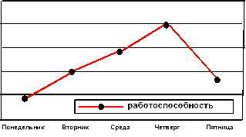
Работоспособность в течение рабочей недели 7-11 классы

Slide 39
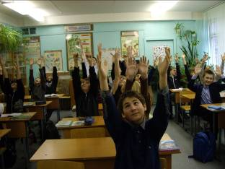
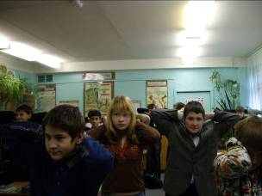
Требования к проведению физкультминуток
Комплексы подбираются в зависимости от вида урока, его содержания.
Упражнения должны быть разнообразны, так как однообразие снижает интерес к ним, а следовательно, и их результативность.
Физкультминутки должны проводиться на начальном этапе утомления, выполнение упражнений при сильном утомлении не дает желаемого результата.
Предпочтение нужно отдавать упражнениям для утомленных групп мышц.
Важно обеспечить позитивный эмоциональный настрой.

Slide 40
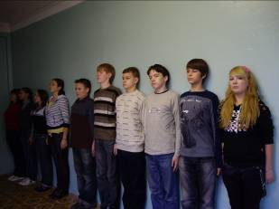
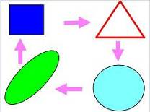
Виды физкультминуток
Упражнения для снятия общего или локального утомления.
Упражнения для кистей рук.
Гимнастика для глаз.
Гимнастика для слуха.
Упражнения корректирующие осанку.
Дыхательная гимнастика

